Slide 1

Deep Learning
ExecuTorch

Slide 2
ExecuTorch
ExecuTorch est un ensemble d'outils conçus pour aider les développeurs à exécuter leurs modèles sur des appareils mobiles, intégrés et IoT afin d'apporter le ML embarqué
Facebook

Slide 3
Contraintes
Latence
pas d'aller-retour avec un serveur
Confidentialité
aucune donnée personnelle ne quitte l'appareil
Connectivité
aucune connexion Internet requise
taille
modèle réduit et taille binaire
Consommation d'énergie
inférence efficace et absence de connexions réseau

Slide 4
ExecuTorch
Framework pour mobile et IoT
Permet une utilisation plus légère de PyTorch
Inférence
32 bits (aucune différence significative avec PyTorch qui est en 64 bits)
Implémentation Python, C++, Java, Android, Javascript, …

Slide 5
Compatibilité
Compatibilité avec plusieurs plates-formes
dont les appareils Android et iOS
les appareils avec système d'exploitation Linux intégré
les microcontrôleurs (puissants)

Slide 6
Microcontrôleurs
ExecuTorch est conçu pour exécuter du ML sur des microcontrôleurs ne disposant que de quelques Mo de mémoire
Aucune compatibilité avec le système d'exploitation n'est nécessaire

Slide 7
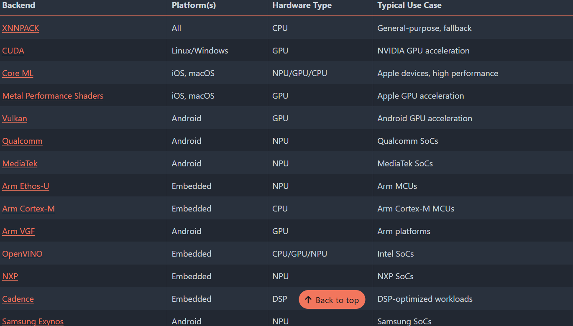
Plateformes compatibles
C++ 32 bits

Slide 8
Limites
Compatibilité avec un sous-ensemble limité d'opérations PyTorch
Compatibilité avec un nombre limité d'appareils
API C++ de bas niveau nécessitant une gestion manuelle de la mémoire
Pas de MicroPython
L'entraînement sur l'appareil n'est pas disponible

Slide 9
Performances
Hautes performances, avec accélération matérielle et optimisation du modèle
Compatible GPU, NPU & DSP

Slide 10
PyTorch Embeded
ExecuTorch s'appuie sur des plateformes pour générer le PTE
PyTorch Embeded
Quantisation disponible
En FP32 ne nécessite aucune plateforme côté serveur
Nécessite alors une plateforme pour la quantisation

Slide 11
XNNPack
Google XNNPACK est une solution hautement optimisée pour l’inférence de réseaux de neurones sur les plateformes ARM, x86, WebAssembly et RISC-V
XNNPACK n’est pas destinée à être utilisée directement par les développeurs, elle fournit plutôt des primitives de bas niveau pour accélérer des frameworks de machine learning de haut niveau
Compatible TensorFlow Lite, TensorFlow.js, PyTorch, ONNX Runtime, ExecuTorch et MediaPipe
C'est une des plateformes ExecuTorch

Slide 12
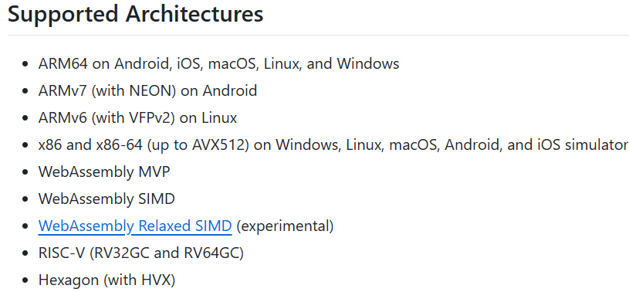
XNNPack

Slide 13
Environnement de test
XNNPack ne fonctionne pas sur microcontrôleur
Uniquement sur Intel, AMD, ARM comme le Raspberry Pi
XNNPack est surtout très utile pour tester une inférence sur PC
Sans passer par le micro-contrôleur
Tests en Python ou C++
Installation facile sur Windows et Linux
Ne nécessite pas une architecture propriétaire pour compiler
Par exemple ARM nécessite de compiler sur ARM
Comptabile CUDA et donc GPU

Slide 14
Optimisations
Quantification
Support intégré via torchao pour la quantification en 8 bits, 4 bits et dynamique
Planification mémoire
Optimisation de l’utilisation mémoire grâce à des stratégies d’allocation anticipée (ahead-of-time)
Outils développeur
Profiler ETDump, inspecteur ETRecord et débogueur de modèle
Build sélectif
Suppression des opérateurs inutilisés pour réduire la taille du binaireOpérateurs personnalisés

Slide 15
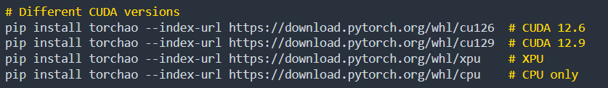
Torchao
Outil de quantisation
int16, int8, int4 !
Quantisation possible sur GPU via Cuda
C'est indépendant la prédiction

Slide 16
Tensorflow
Tensorflow ne possède pas d'outils aussi puissant que PT pour la conversion vers NPU, GPU embarqué
LiteRT possède tous les outils pour convertir les .h5 en .pte
LiteRT annonce bientôt le support complet comme ExecuTorch
ExecuTorch annonce le support des ESP32

Slide 17
TF vs PT
Sur PC c'est équivalent
TF = industrie, vision
PT = recherche, LLM
En embarqué
TF = petits microcontrôleurs < 1 Mo ou < 4 Mo
PT = gros microcontrôleurs, NPU, GPU embarqué

Slide 18
Les autres plateformes
Il est donc possible de tester le GPU via CUDA et XNNPack
Il suffit que CUDA soit installé
ARM Cortex M
Il est possible d'utiliser un ARM avec GPU
Difficile à utiliser en formation car la quantisation et la prédiction doivent être compilées en ARM
NXP
NPU

Slide 19
TP 30
ExecuTorch Cancer
XNNPack Quantisation
XNNPack Prédiction
ExecuTorch MNIST

